Slide 1
РАСПРЕДЕЛЕНИЕ НАГРУЗОК НА РЕЖУЩЕЙ ПЛАСТИНЕ ИЗ ТВЕРДОГО СПЛАВА ПРИ ОБРАБОТКЕ АУСТЕНИТНЫХ НЕРЖАВЕЮЩИХ СТАЛЕЙ
Р.О. ДЗИВУЛЬСКИЙ, Т.А. ЧУРАНКИНА, В.Г. ЧУРАНКИН, А.М. ЛАСИЦА

Slide 2
Введение
Влияние физико-механических свойств материала режущей части инструмента, таких как, прочность на растяжение и сжатие, твердость, теплопроводность и т.д., является основополагающим и должно быть учтено при изучении процесса резания и способов повышения характеристик инструмента. Вычисление возникающих нагрузок на контактных площадках режущего инструмента позволяет определять процессы, происходящие в материале на микро- и наноуровнях, подбирать оптимальные режимы резания, разрабатывать и применять различные методы поверхностной упрочняющей обработки (химико-термической, деформационной, нанесением износостойких покрытий, модификацией свойств поверхностного слоя инструмента и другими способами).

Slide 3
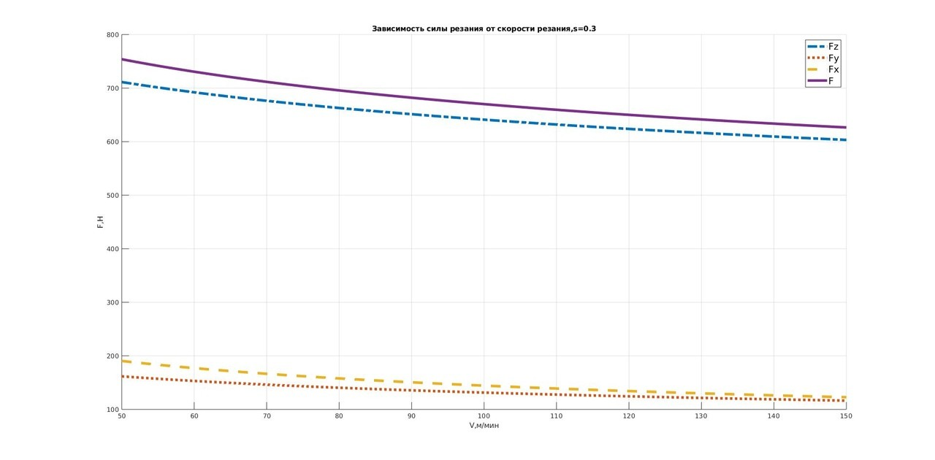
График зависимости сил резания от скорости резания
P_{Y}-радиальная сила
P_{X}-осевая сила
P_{Z}-сила резания
F_{Z}-основная сила, в рекомендуемом интервале незначительно изменяется

Slide 4
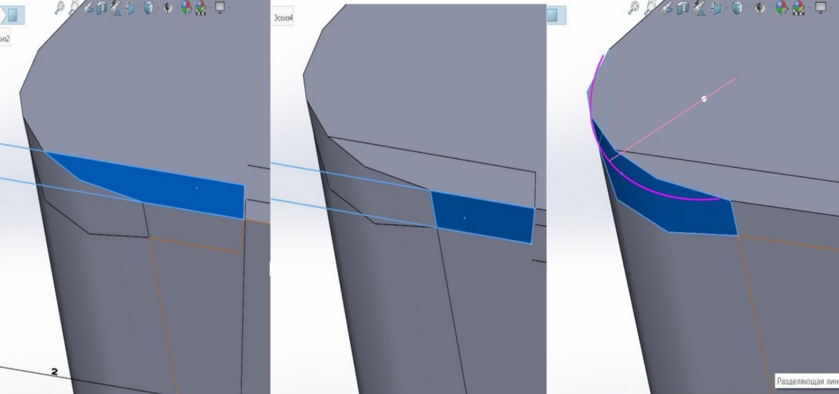
Контактные площадки приложения сил
P_{Z}
P_{X}
P_{Y}

Slide 5
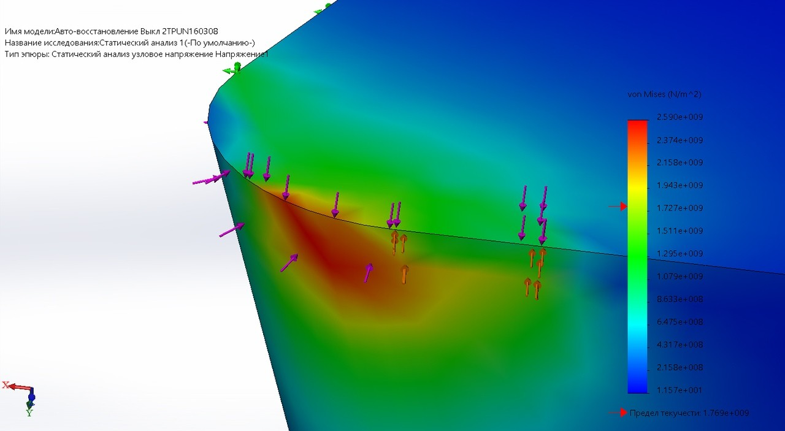
Эпюра распределения напряжений
Превышен предел текучести

Slide 6
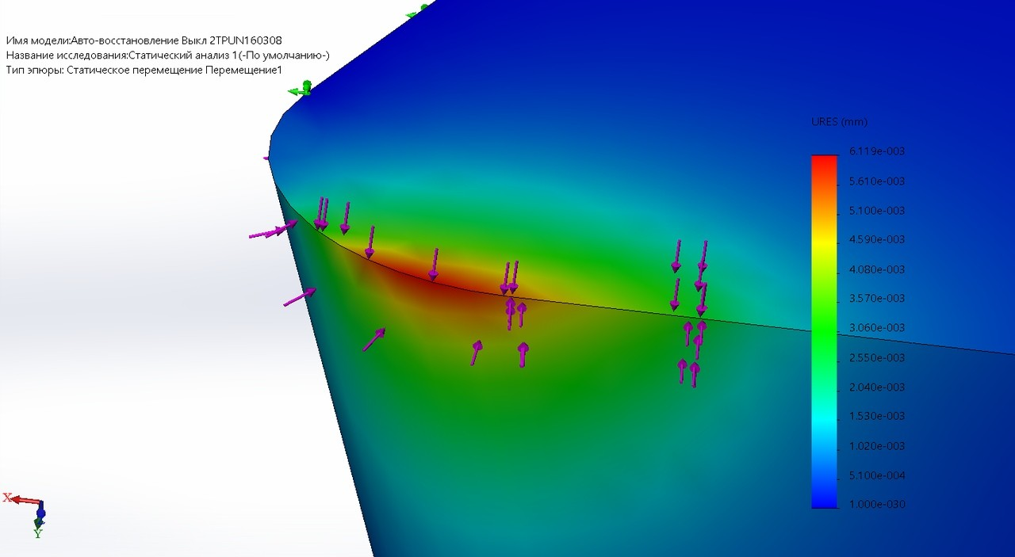
Эпюра смещений
Превышение напряжений в материале предела текучести нужно относить к менее твердой кобальтовой связке в которой и будут развиваться смещения. Сами величины смещений соизмеримые с зерном карбидной фазы очевидно должны приводить к разрушению режущей пластины, что наблюдается в процессе износа. Области износа соответствуют определенным областям максимальных смещений и деформаций.

Slide 7
Библиографический список
1. Справочник технолога-машиностроителя. В 2-х томах. Т.2/Под ред. А.М. Дальского, А.Г. Косиловой, Р.К. Мещерякова, А.Г. Суслова.М:Машиностроение – 2003 – 944С.
2. Лошак М.Г. Прочность и долговечность твердых сплавов. Киев:Наукова думка – 1984 – 328С.
3. https://en.wikipedia.org/wiki/Tungsten_carbide. (дата обращения: 12.04.2020).

Slide 8
Спасибо за внимание!

